Slide 1
Тема урока:
«ПРИВЕДЕНИЕ ИЗМЕРЕННЫХ НАПРАВЛЕНИЙ (УГЛОВ),
РАССТОЯНИЙ К ЦЕНТРАМ ГЕОДЕЗИЧЕСКИХ ПУНКТОВ»
Лекция – конспект урока № 24-25

Slide 2
Цель урока: освоить общие теоретические положения о приведении измеренных направлений (углов), расстояний к центрам геодезических пунктов.
Задачи урока:
Составить конспект согласно плана урока;
Все рисунки необходимо перерисовать;
Ответить на вопросы самоконтроля;
Выполненное задание сфотографировать и отправить преподавателю

Slide 3
План урока:
Поправки, вводимые для приведения к центрам пунктов в измеренные направления.
Как обозначают поправки при внецентренном положении приборов
Формулы поправок за центрировку и редукцию при угловых измерениях
Линейные измерения

Slide 4
На практике по разным причинам возникают случаи измерения углов и сторон в геодезических построениях (триангуляции, полигонометрии и др.) с установкой приборов (теодолита, светодальномера, электронного тахеометра) и визирных целей (визирных марок, отражателей) не строго над центрами, а на некотором расстоянии от них.
Для приведения к центрам пунктов в измеренные направления (углы), линии вводят поправки:
при внецентренном положении прибора – поправку за центрировку с;
при внецентренном положении визирной цели – поправку за редукцию r.
Для вычисления поправок, одновременно с измерением основных величин (углов, расстояний), определяют линейные и угловые параметры отклонений осей приборов и визирных целей от центров пунктов, называемые линейными и угловыми элементами приведения.

Slide 5
Согласно ГОСТ 22268-76 «Геодезия. Термины и определения», элементами приведения называют величины, определяющие положение проекций на горизонтальную плоскость вертикальной оси геодезического прибора и оси визирной цели относительно центра геодезического пункта.
При внецентренном положении приборов, визирных целей элементы приведения и вычисляемые по ним поправки обозначают следующим образом.
При угловых измерениях линейный элемент обозначают буквой ℓ; угловой – θ; поправку за центрировку прибора – с; линейный и угловой элементы визирной цели, соответственно, – ℓ1, θ1; поправку за редукцию – r (рис. 1).
Линейные элементы приведения ℓ, ℓ1 – горизонтальные проложения расстояний JСi и VСi+1.

Slide 6
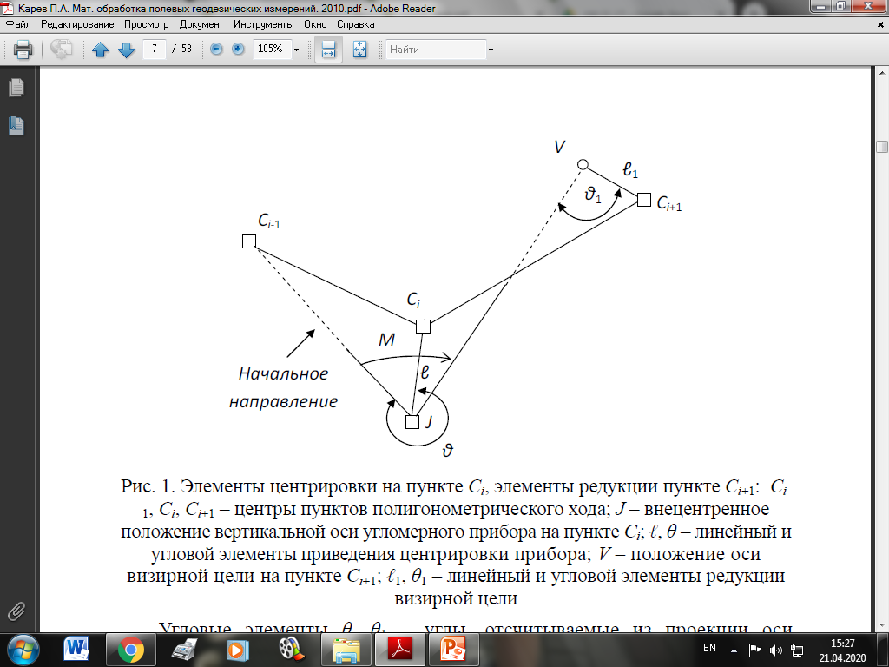

Slide 7
Угловые элементы θ, θ1 – углы, отсчитываемые из проекции оси прибора, визирной цели по часовой стрелке от направления на центр соответствующего пункта до направления, принимаемого на данном пункте за начальное.
М – значение угла между направлением, принимаемым за начальное, и другими измеряемыми направлениями на данном пункте (Сi).
На рис. 1 угол М равен измеренному углу β (Сi-1JV).

Slide 8
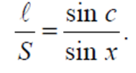
Формулы поправок за центрировку и редукцию при угловых измерениях
При выводе формул поправок влияние центрировки и редукции на значение измеренных направлений рассматривается раздельно.
Поправка за центрировку
Для получения формулы поправки за центрировку допустим, что визирная цель на пункте Сi+1 установлена над центром, отцентрирована безошибочно.
Для исключения ошибки центрирования инструмента над центром пункта в измеренное направление вводится поправка за центрировку, равная по величине ошибке c.
Значение поправки c находится из решения треугольника JСiСi+1. На основании чертежа (рис. 2) по теореме синусов имеем

Slide 9
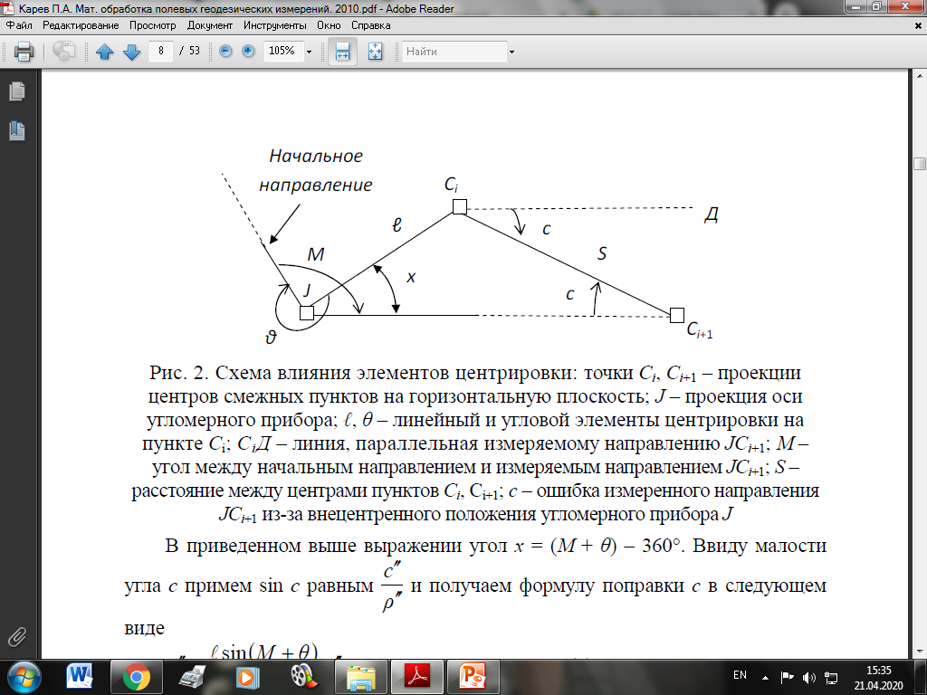

Slide 10
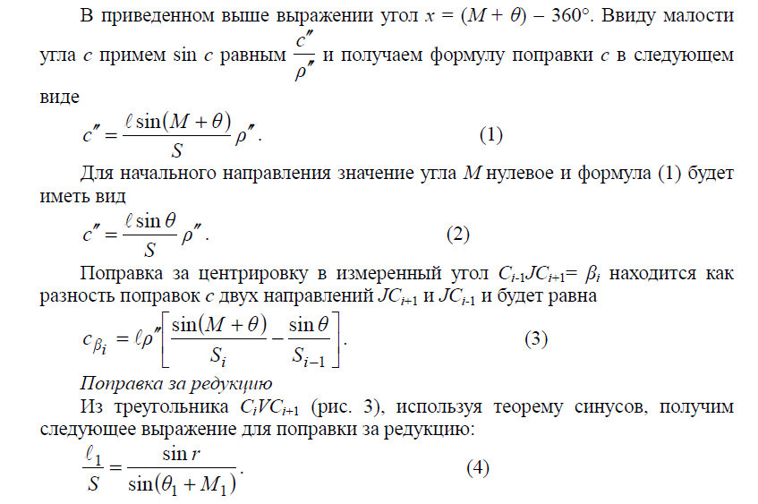

Slide 11
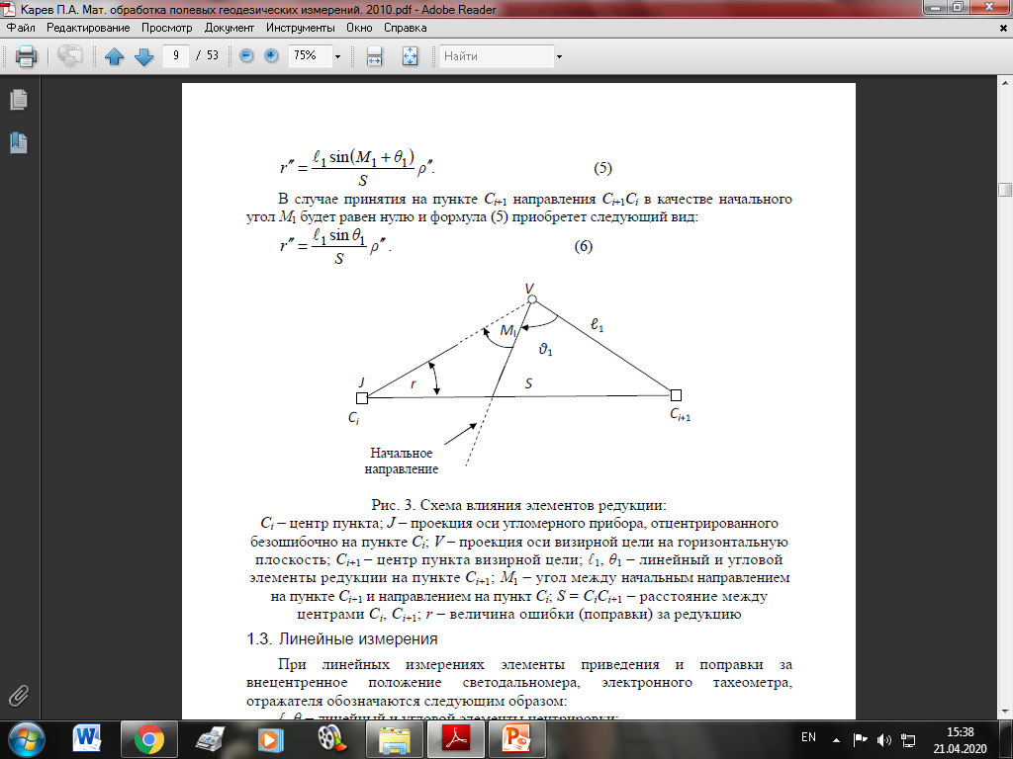

Slide 12
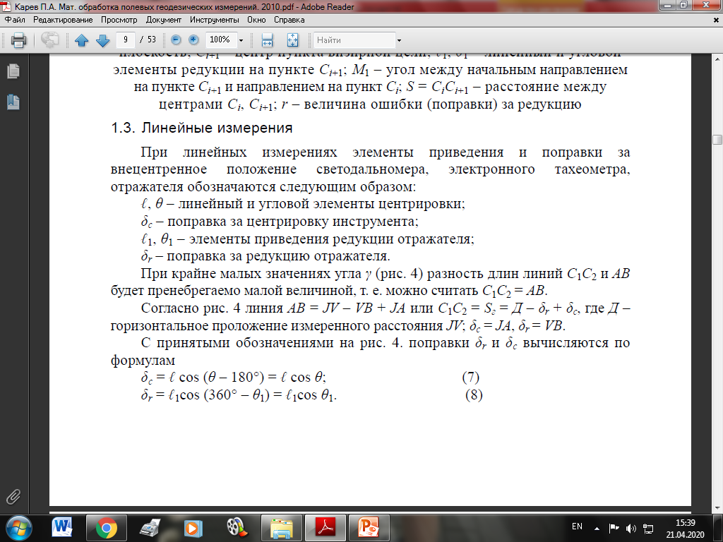
Линейные измерения

Slide 13
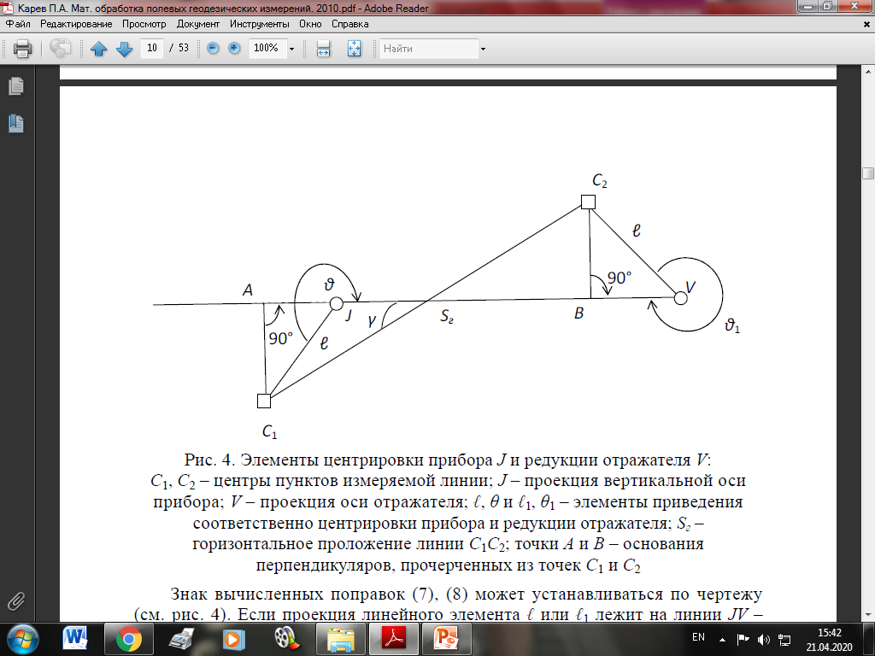

Slide 14
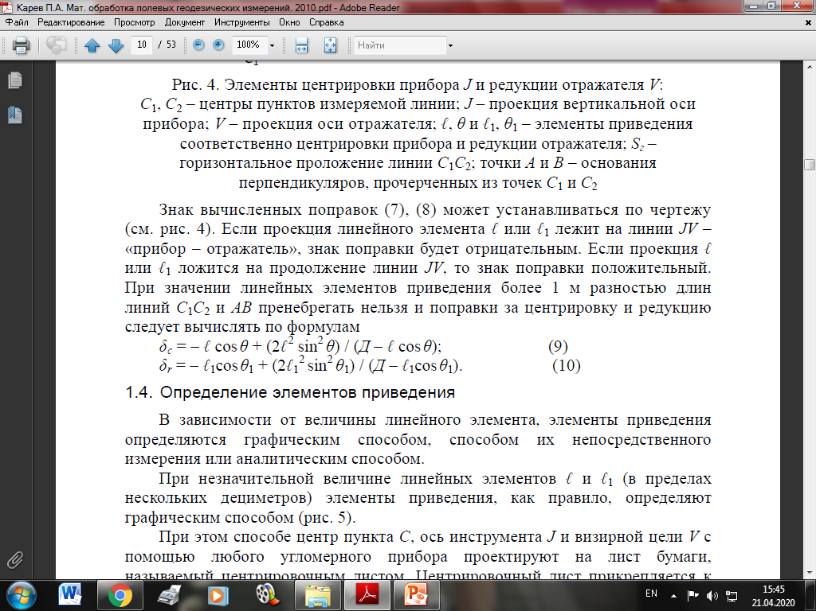

Slide 15
Вопросы для самоконтроля:
Что называется линейными и угловыми элементами приведения?
Что называют элементами приведения?
Как обозначают поправки при внецентренном положении приборов?
Как определить поправки за центрировку?
Как обозначаются поправки в линейных измерениях?
Как определяется знак вычисленных поправок?

Slide 16
Список использованной литературы:
Маркузе, Ю. И. Теория математической обработки геодезических измерений : учебное пособие для вузов / Ю. И. Маркузе, В. В. Голубев ; под редакцией Ю. И. Маркузе. — Москва : Академический Проект, Альма Матер, 2015. — 248 c. — ISBN 978-5-8291-1136-6. — Текст : электронный // Электронно-библиотечная система IPR BOOKS : [сайт]. — URL: http://www.iprbookshop.ru/36737.html
Попело, В. Д. Теория математической обработки геодезических измерений. Часть 2. Оценивание результатов геодезических измерений и их погрешностей на основе вероятностных представлений : учебное пособие / В. Д. Попело, М. В. Ванеева. — Воронеж : Воронежский Государственный Аграрный Университет им. Императора Петра Первого, 2015. — 139 c. — ISBN 2227-8397. — Текст : электронный // Электронно-библиотечная система IPR BOOKS : [сайт]. — URL: http://www.iprbookshop.ru/72765.html
Беликов, А. Б. Математическая обработка результатов геодезических измерений : учебное пособие / А. Б. Беликов, В. В. Симонян. — Москва : Московский государственный строительный университет, ЭБС АСВ, 2015. — 432 c. — ISBN 978-5-7264-0992-4. — Текст : электронный // Электронно-библиотечная система IPR BOOKS : [сайт]. — URL: http://www.iprbookshop.ru/30431.html

